Slide 1

Heure du jeudi
Le digital
au service du client.
30 novembre 2023

Slide 2
Le digital au service du client.
Le Crédit Immobilier Digitalisé.
Mes Alertes sur BANXO.
Money Time Digital 2023.

Slide 3
Le Crédit Immobilier Digitalisé.
SELFCARE

Slide 4
LE PARCOURS CRÉDIT IMMO DIGITAL.
SIGNATURE ÉLECTRONIQUE
E-DEBLO SELFCARE
ESPACE DE COLLECTE DIGITAL
« Signature de votre offre ou avenant de crédit immobilier »
« Réalisez vos demandes de déblocage de fonds en ligne»
SIGNATURE EN SED OU SAG
« Transmettre vos pièces justificatives »
« La signature de votre demande de crédit immobilier »
80%
80€
Objectif fixé pour les demandes en SED/SAG
Récompense à la clé pour les agences qui atteignent l’objectif
Montant de rétrocession de frais de dossier aux clients qui ont respecté le full digital (mise en place début 2024)

Slide 5

LE PARCOURS CRÉDIT IMMO DIGITAL.
NEW
T1 - 2024
Un parcours de suivi de crédit immobilier dit «Timeline Immo» est mis à disposition de l’emprunteur dans son Espace Client (et depuis son téléphone).
Dès la création de la demande dans MYC jusqu'au déblocage des fonds, le client est guidé pas à pas tout au long de la durée d'instruction, via des notifications.
Satisfaction client.
Gain de temps commercial.
Délais de traitement optimisés.

Slide 6

PERFORMANCE ENERGÉTIQUE DES LOGEMENTS.
Une attention particulière doit être portée au financement des logements classés F, G et sans DPE.
Pour les dossiers classés F et G il est nécessaire de produire le DPE ainsi qu’un audit énergétique pour les biens en monopropriété.
Il est préconisé d’intégrer les budgets travaux dans le plan de financement !
Sécuriser nos encours.
Protéger le client de la baisse de la valeur de marché de son bien.
Répondre au réglementaire.

Slide 7


VOUS AVEZ UNE QUESTION ?
CONTACTEZ L’ASSISTANCE
03 88 40 24 24 Choix n°1
Contactez l’assistance crédit au 03.88.40.24.24 pour prendre RDV
Plage d’aide au montage
30mn
Formations crédits immobiliers
actuellement : « Simple comme un ECO PTZ »
1h30mn
Inscriptions sur Click&Learn
Une question de procédure, contacts
30 s
CloE

Slide 8

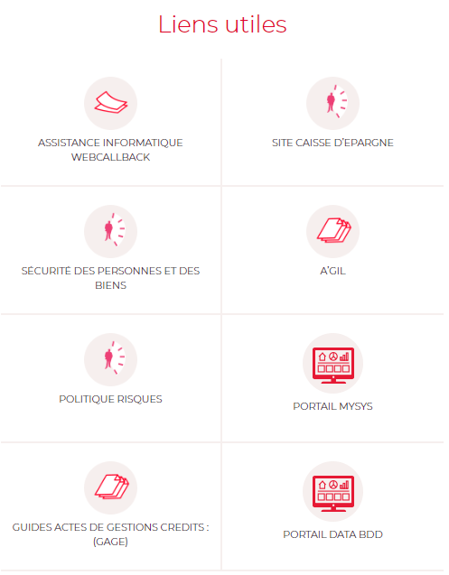


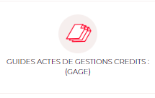
LE GUIDE DES ACTES DE GESTION.
Facilement accessible dès la 1ère page de
Présente les procédures concernant les actes sur prêts entièrement débloqués
DES FICHES SYNTHETIQUES
qui permettent de visualiser rapidement la procédure, le délégataire et les informations utiles
DES LIENS DIRECTS
vers la tarification, le schéma délégataire, les formulaires AGIL et les messageries à utiliser
        Les substitutions d’assurance peuvent être saisies par nos clients directement sur notre site internet :
        Formulaire de substitution de mon contrat actuel d'assurance emprunteur (caisse-epargne.fr)
        https://www.ade.caisse-epargne.fr/Documentation/Guides/guide_formulaire_ce.pdf

Slide 9
Mes Alertes sur BANXO.
SELFCARE

Slide 10


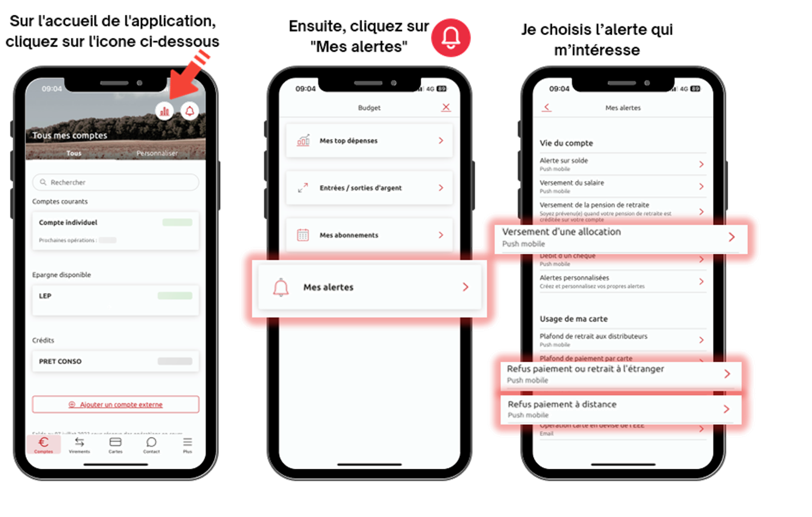
Mes alertes sur banxo
Pour accéder à Mes Alertes en 3 clics.

Slide 11

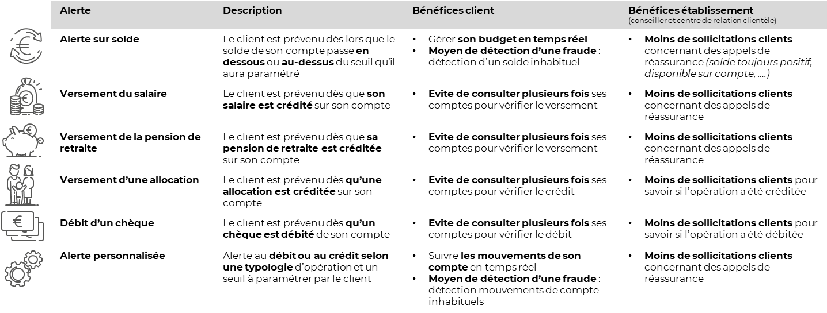
Mes alertes sur banxo
Ce qui existe aujourd'hui.
6 alertes « Vie du compte »​

Slide 12
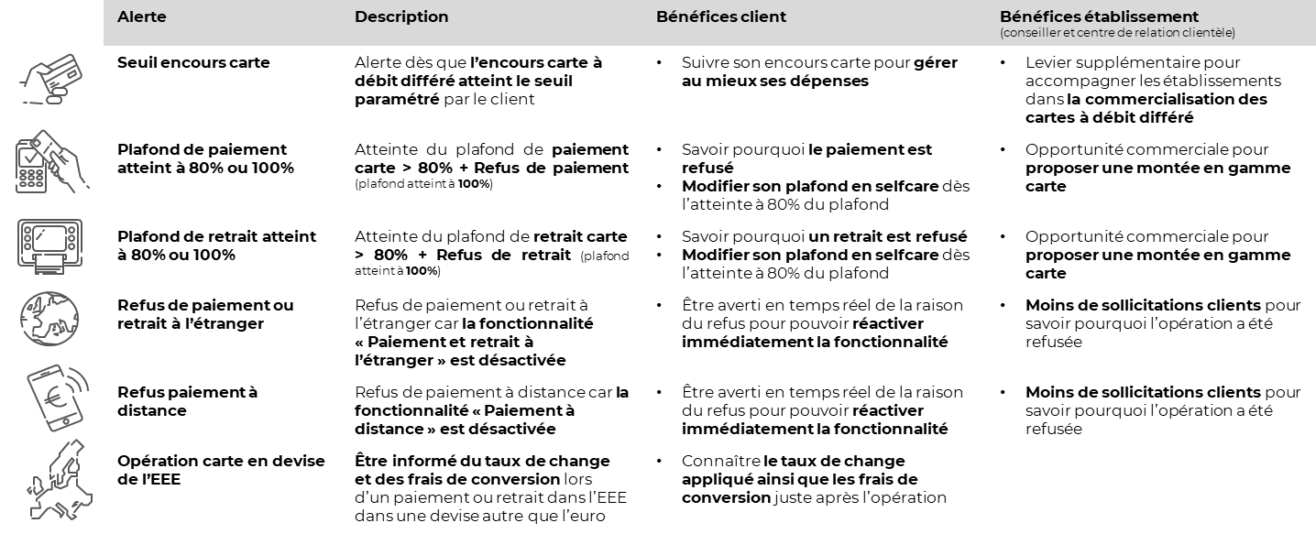
Mes alertes sur banxo
Ce qui existe aujourd'hui.
6 alertes « Usage de ma carte »

Slide 13
2 animations pour se préparer pour 2024.
Money Time Digital

Slide 14

MONEY TIME DIGITAL
Calendrier de l’Avent Digital 2023.
A découvrir, à compter du 1er décembre, sur Viva Engage !!
Nous vous donnons rendez – vous, sur Viva Engage, pour découvrir la question digitale du jour et tenter de gagner :
Une carte cadeau de 30€ chaque jour,
Une Apple Watch Série 9 d’une valeur unitaire de 450€TTC si vous avez répondu correctement à au moins 5 questions du quiz.

Slide 15
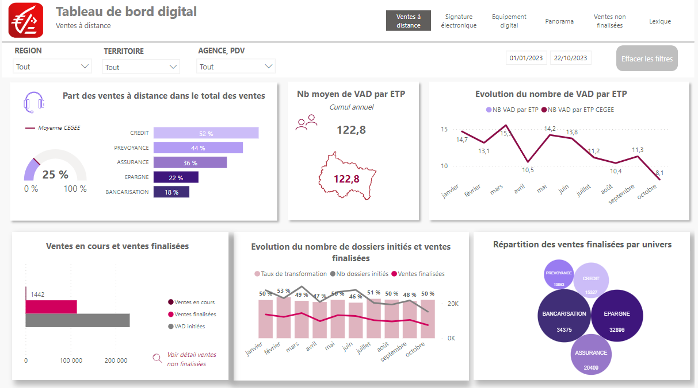
MONEY TIME DIGITAL
Animation flash « Money Time digital 2023 ».
Parce que le digital est plus que jamais au cœur de notre modèle relationnel,
Réalisons 100% de nos ventes à distance en décembre !!
Un budget pour un moment convivial à gagner !!
Les principes :
Période : du 05/12/2023 au 16/12/2023.
Produits éligibles : produits et services pilotés dans le tableau de bord digital (épargne, bancarisation, IARD, Prévoyance, crédits).
Source : tableau de bord digital CEGEE.
 | Conditions sur la période (05/12 au 16/12/2023) | Récompenses
50 meilleures agences de la CEGEE | Taux de VAD ≥ 80% Minimum de 10 VF VAD / ETP | Budget de 40€ par ETP
Trois meilleures Territoires | Taux de VAD ≥ 80% | Budget de 40€ par ETP (DT, DA/DAA)
Meilleure DR | Taux de VAD ≥ 80% | Budget de 40€ par ETP (staff DR, yc promoteurs)

